Slide 1
Sugar Clash*
*“Candy Crush” este trademark al companiei King.com Ltd și nu va fi folosit din motive legale
Proiect și aplicație realizate de:
Bălănean Mihai-Cristian

Slide 2
Tehnologii folosite
Mediu de programare: CLion 2025.2.2
Limbaj de programare: C++20
Biblioteci utilizate:
iostream - pentru teste inițiale pe cazuri specifice, afișarea progresului;
fstream - salvarea datelor finale într-un format ușor de citit;
random - pentru generarea random a jocurilor și a “bomboanelor”;
ctime - afișarea exactă a momentelor de start/stop ale celor 100 de simulări

Slide 3
Arhitectura soluției
Funcțiile folosite se încadrează în 4 categorii:
Prelucrare neutră joc: detectare, clasificare, afișare;
Prelucrare pozitivă joc: generare, regenerare, gravitație;
Prelucrare negativă joc: eliminare
              eliminare linii
              eliminare L-uri
              eliminare T-uri
Swap & Co.: swap, copiere, schimbare, găsire punctaj maxim;

Slide 4
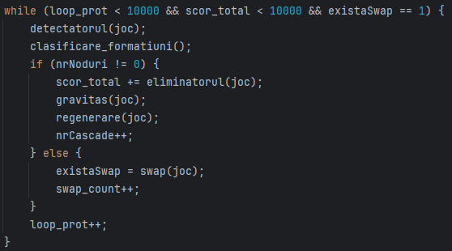
Modelarea jocului
Fiecare joc este o matrice de 11x11 cu indicii de linie și coloană luând valori între 0 și 10 inclusiv;
Pentru fiecare joc se aplică funcțiile menționate anterior într-un while:

Slide 5
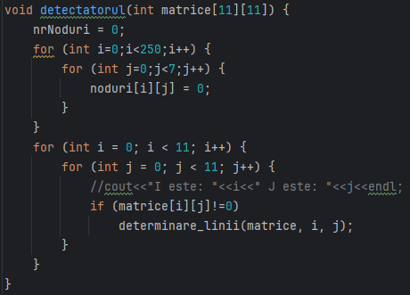
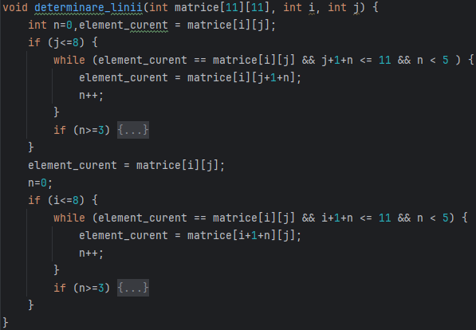
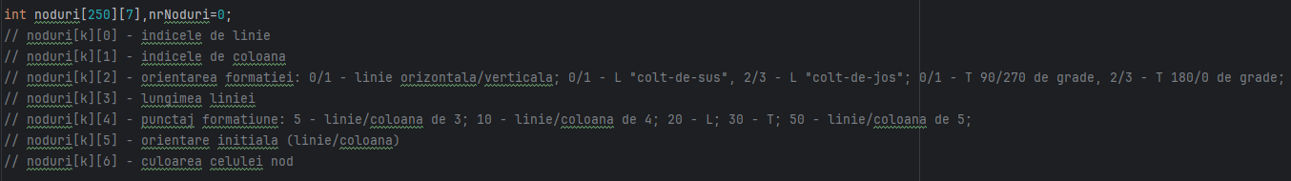
Funcțiile folosite - detectatorul & determinare_linii

Slide 6
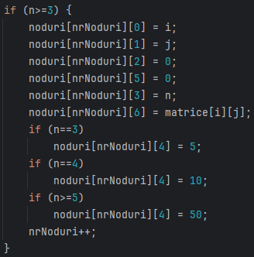
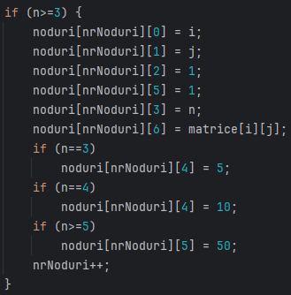
Funcțiile folosite - determinare_linii (if-uri după detectare)
if pentru linii orizontale = linii
if pentru linii verticale = coloane

Slide 7
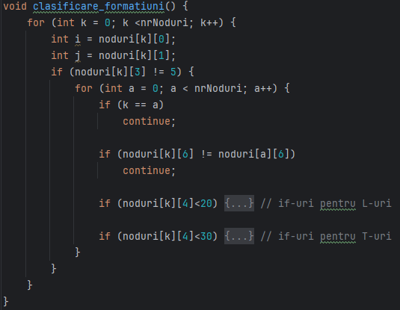
Funcțiile folosite - clasificare_formatiuni

Slide 8
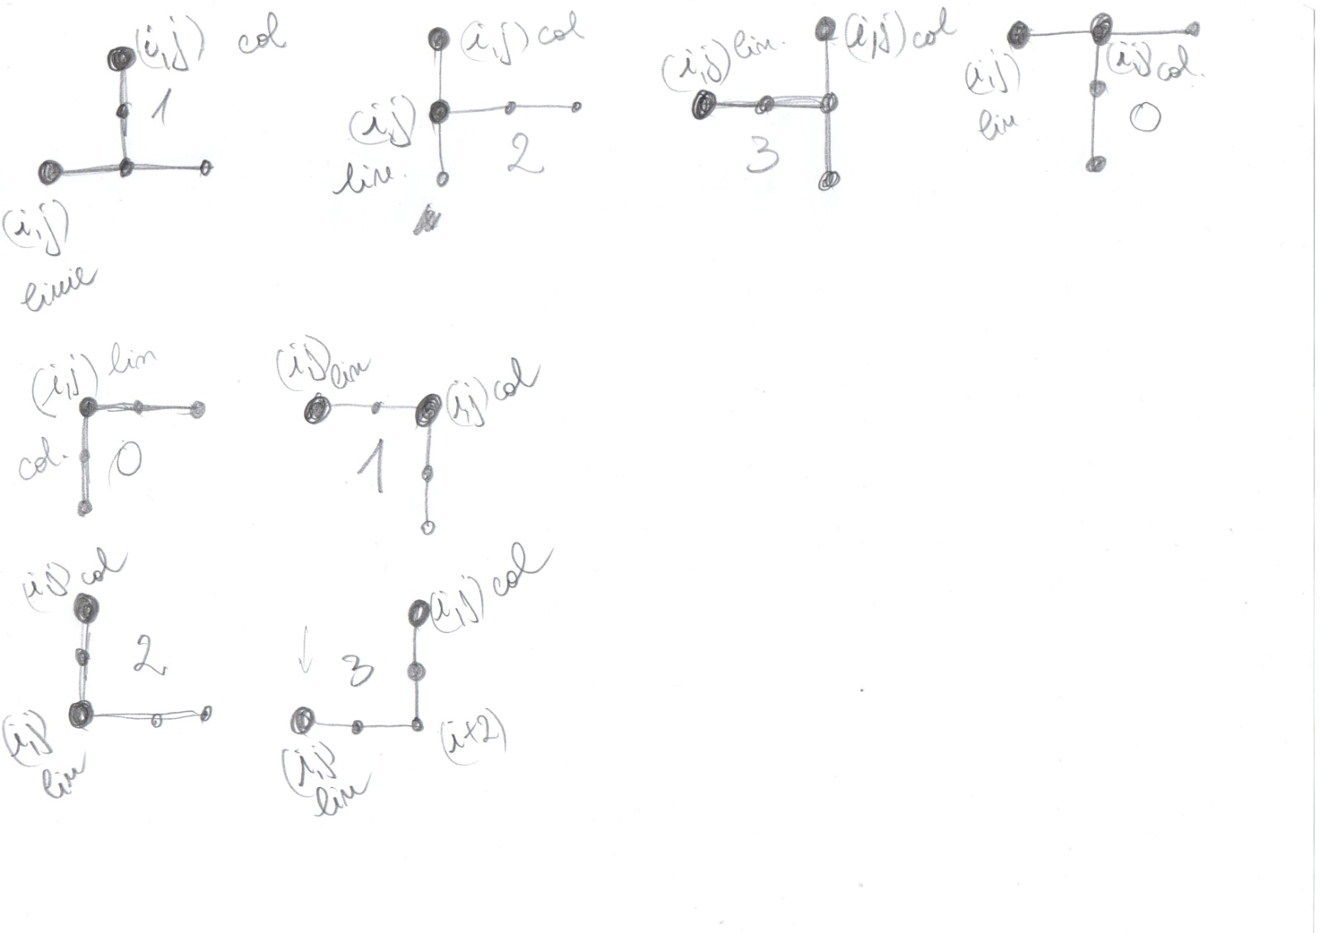

Slide 9
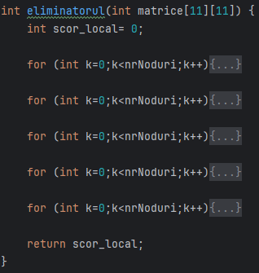
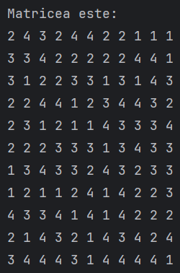
Funcțiile folosite - eliminatorul

Slide 10
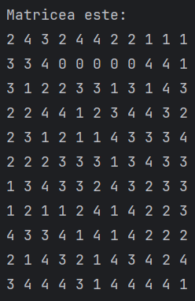
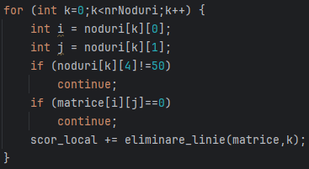
Funcțiile folosite - eliminatorul (linii/coloane de 5)

Slide 11
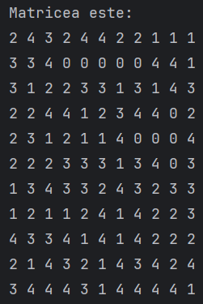
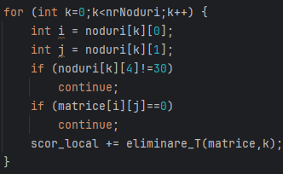
Funcțiile folosite - eliminatorul (T-uri)

Slide 12
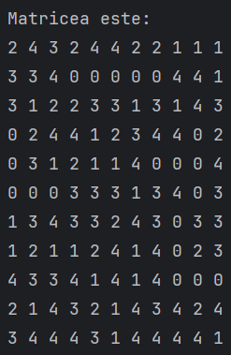
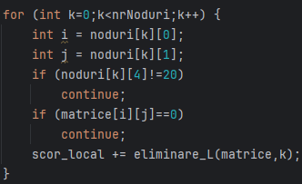
Funcțiile folosite - eliminatorul (L-uri)

Slide 13
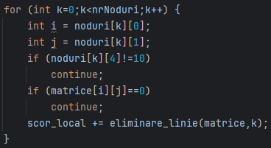
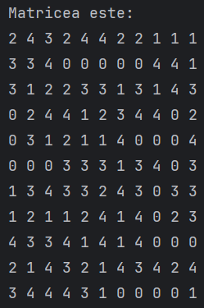
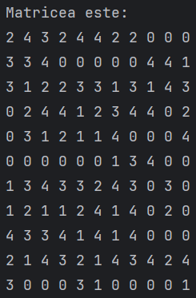
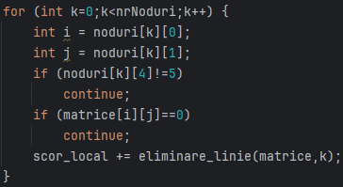
Funcțiile folosite - eliminatorul (linii/coloane de 4/3)

Slide 14
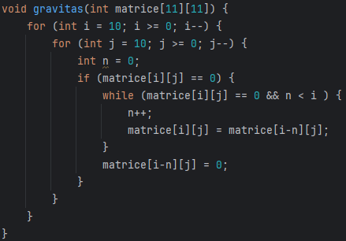
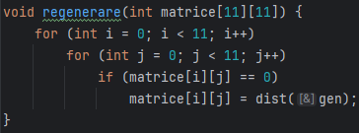
Funcțiile folosite - gravitas & regenerare

Slide 15
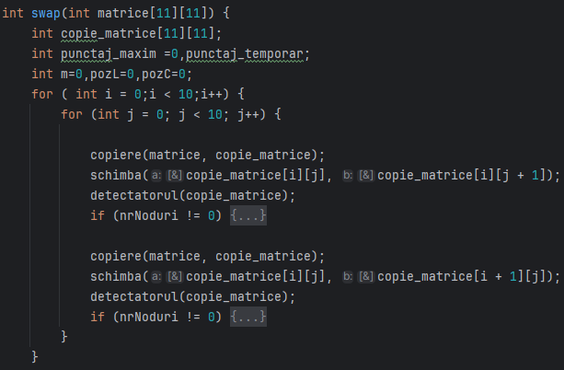
Funcțiile folosite - swap

Slide 16
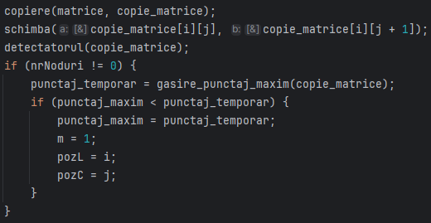
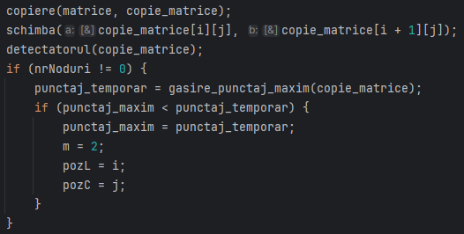
Funcțiile folosite - swap (if-uri)
- schimbarea cu elementul din dreapta -
- schimbarea cu elementul de sub -

Slide 17
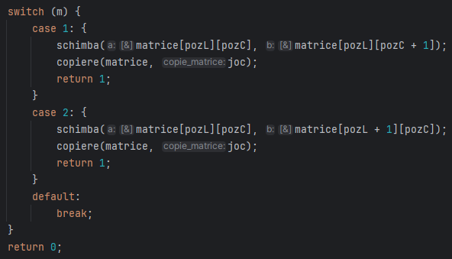
Funcțiile folosite - swap (switch - swap-ul efectiv)

Slide 18
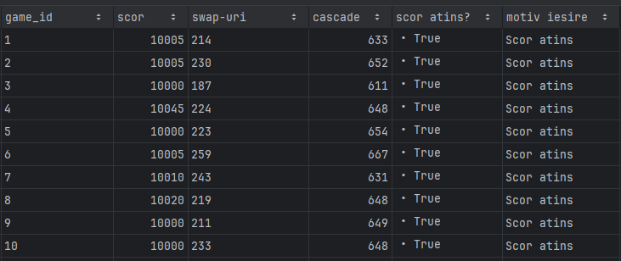
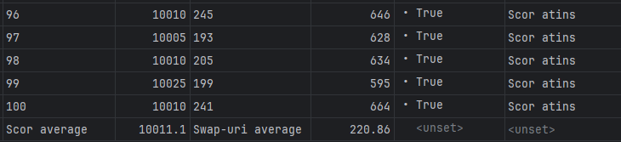
Rezultate obținute pentru 100 de jocuri simulate

Slide 19
Limitări și posibile îmbunătățiri
Toate funcțiile sunt scrise și gândite doar pentru cazul unei matrici de 11x11;
Nu este implementat un algoritm de look-ahead care să detecteze schimbările în toată matricea după un swap și să optimizeze mutările în funcție de rezultatele obținute;
Pentru simulări de zeci sau chiar sute de mii de jocuri, timpul de rulare nu este optim;

